Slide 1
الفصل الثاني :
مقدمة في Visual Studio 2005 IDE
تقن 211

Slide 2
أهداف الدرس
تشغيل برنامج Visual Basic .Net
شريط القوائم وشريط الأدوات
نافذة ((Solution Explorer – ToolBox – Properties
عناصر صندوق الأدوات ToolBox
التعرف على مفاهيم الخصائص والأحداث والإجراءات

Slide 3
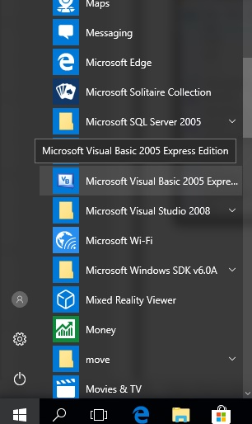
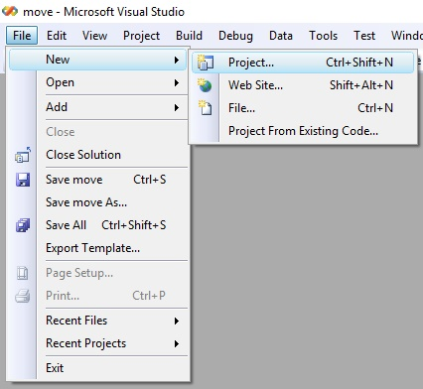
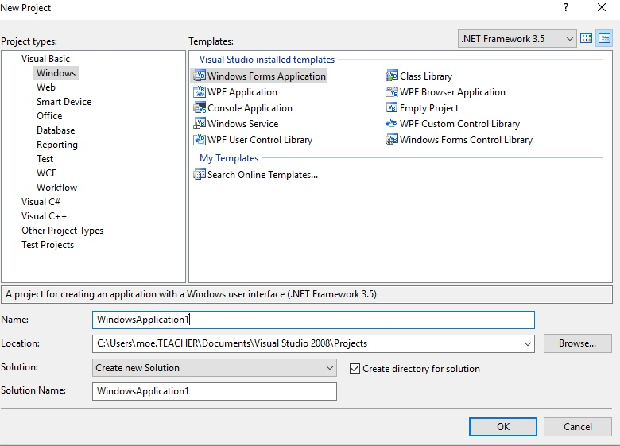
كيفية إنشاء مشروع في برنامج فيجوال يسك ؟
كيفية إنشاء مشروع في برنامج فيجوال يسك ؟
كتابة اسم المشروع
اختيار المكان الذي سيحفظ فيه المشروع

Slide 4
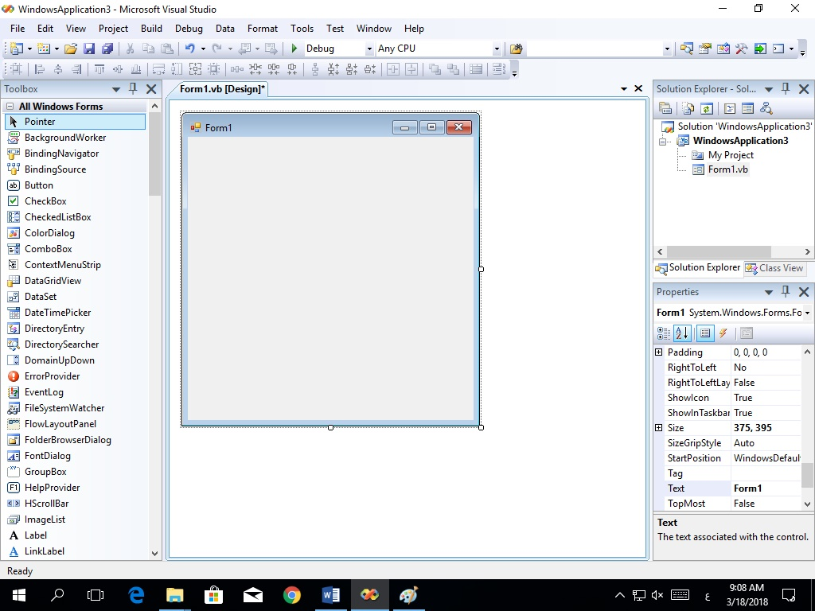
بيئة الفيجوال ستديو2005
1
3
5
2
4

Slide 5
مكونات واجهة البرنامج
5
4
3
2
1
شريط القوائم
Menu Bar
صندوق الأدوات Tool Box
نافذة الخصائص Properties
نافذة ملفات الحل Solution Explorer
النموذج Form
عند اختفاء أي من نافذة الحل Solution Explorer أو نافذة الخصائص Properties
أو صندوق الأدوات Tool Box يمكن اظهارها عن طريق القائمة Viewمن شريط القوائم Menu

Slide 6
نافذة ملفات الحل Solution Explorer
يمكنك الوصول لجميع ملفات الحل الخاصة بالمشروع
إذا لم تجد النافذة ظاهرة فيمكنك فتحها من الزر في شريط الأدوات
زر اظهار جميع الملفات
عن طريق المسار : View solution Explorer
أو
أو بالضغط على الأزرار في وقت واحد: Ctrl+Alt +L
أو

Slide 7
نافذة الخصائصProperties
قائمة بالعناصر
تعرض الخصائص المتعلقة بنموذج معين أو اداة تحكم في وضع التصميم
فرز الخصائص
إذا لم تجد النافذة ظاهرة فيمكنك فتحها من الزر في شريط الأدوات
قيم الخصائص
الخصائص
عن طريق المسار : View Properties Window
أو
المعلومات
أو بالضغط على الزر F4 في لوحة المفاتيح
أو

Slide 8
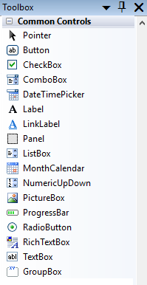
عناصر صندوق الادوات ToolBox
abl
ab
A
6
Group box
5
Month calendar
4
Picture
box
3
Textbox
2
Button
1
Label
إضافة اطار يجمع عدة عناصر بعنوان
إضافة مربع نص قابل للتحرير في وضع العرض
إضافة زر للنموذج
إضافة نص
إضافة التقويم الشهري
إضافة صورة

Slide 9
نشاط
1
1
لاحظ الشاشة واملأ الفراغات الاتية:
1- صندوق الأدوات رقم ......
2- نافذة ملفات الحل رقم .....
3- شريط القوائم رقم ........
4- نافذة الخصائص رقم .......
5- النموذج رقم .......
3
3
5
5
2
2
4
4

Slide 10
الأوامر والتعليمات التي تكتب بلغة Visual Basic. Net يمكن من خلالها إنشاء الكائنات Objects بذاكرة الكمبيوتر بحيث يكون لكل كائن:
1- خصائص properties مثل (حجم – لون-شكل الخط) للنص الذي يكتب على واجهة البرنامج.
2- أحداث Events مثل حدث النقر على زر الأمر.
3- إجراءات Procedures يحتوى كل منها على أوامر وتعليمات ، تنفذ تلك الأوامر والتعليمات عندما يستعدى هذا الإجراء.
بناء على ما سبق تعد لغة VB.net:
كائنية التوجه Object Oriented : لأن برامجها تعمل من خلال كائنات في ذاكرة الكمبيوتر.
موجهة بالحدث Event Driven : لأن الأوامر والتعليمات تنفذ عند وقوع حدث معين.

Slide 11
تمنياتنا لكم بالنجاح

